Slide 1
Язык и логика
Фразеологизмы

Slide 2
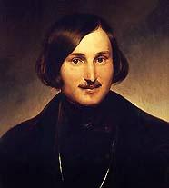
Нет слова, которое так замашисто, бойко
Вырвалось бы из-под самого сердца,
Так бы кипело и животрепетало,
Как метко сказанное слово.
Н.В. Гоголь

Slide 3

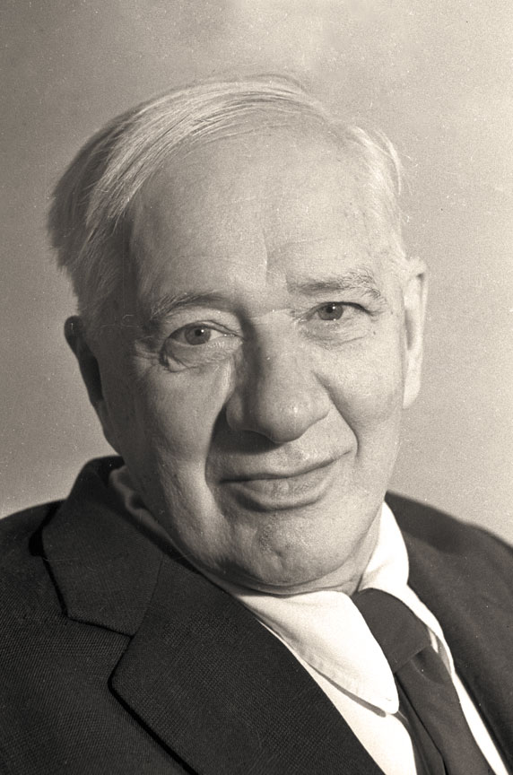
Корней Иванович Чуковского
«От двух до пяти»

Slide 4

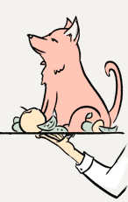
Съел собаку- приобрел большой опыт, основательные знания в чем-либо, стал мастером в каком-либо деле.
Учебный фразеологический словарь. — М.: АСТ. Е.А. Быстрова, А. П. Окунева, Н. М. Шанский. 1997.

Slide 5
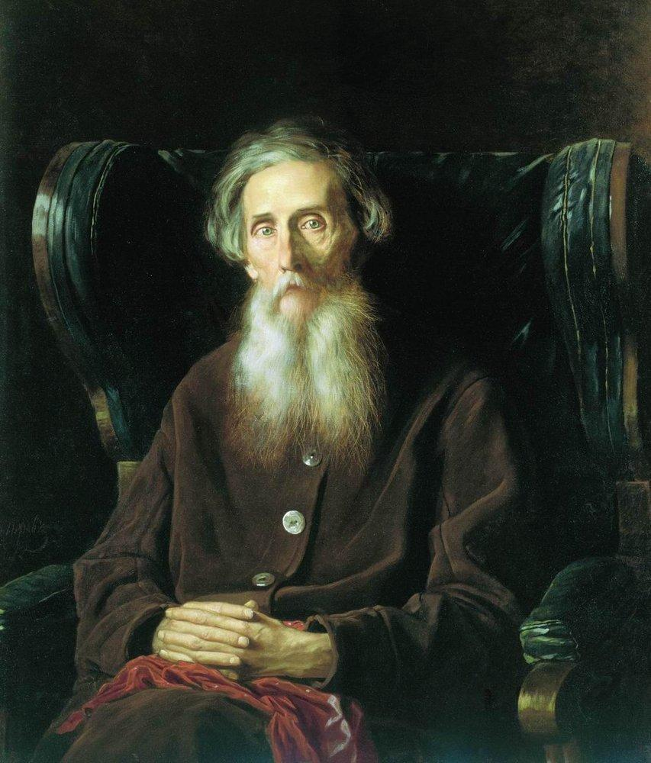
Владимир Иванович Даль
Собаку съел, а хвостом подавился.

Slide 6
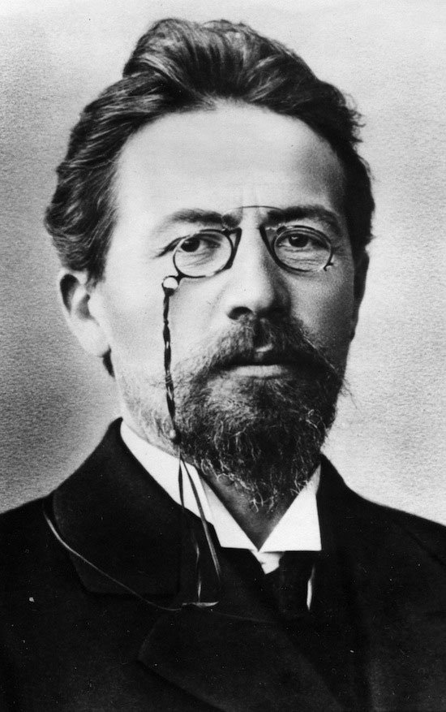
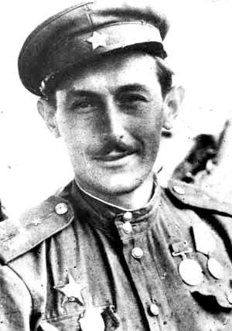
Антон Павлович Чехов
Виктор Платонович Некрасов

Slide 7
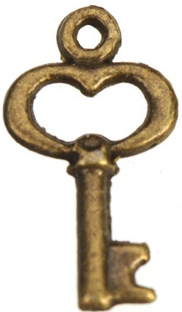
Фразеологизмы-
это устойчивые сочетания слов, обороты речи.

Slide 8

Вопросы:
Зачем нам в речи нужны фразеологизмы?
2. Бывают ли фразеологизмы, имеющие близкое и противоположное значение?
3. Можно ли переставить местами слова в фразеологизмах или заменить на другие слова, и почему их называют устойчивыми словосочетаниями?

Slide 9
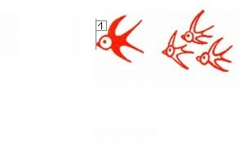

1 задание 1 группа
Первая ласточка-
самый первый, приближение перемен к лучшему.

Slide 10

1 задание 1 группа
Как свои пять пальцев -
знать очень хорошо, в совершенстве.

Slide 11

1 задание 1 группа
Как две капли воды -
абсолютно похож.

Slide 12
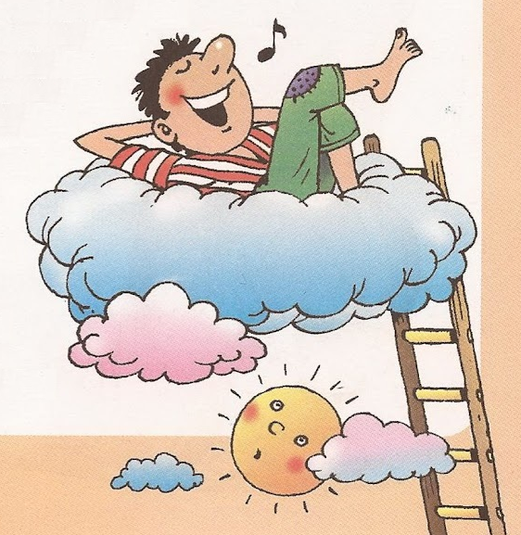
1 задание 1 группа
На седьмом небе от счастья -
испытывать состояние блаженства .

Slide 13
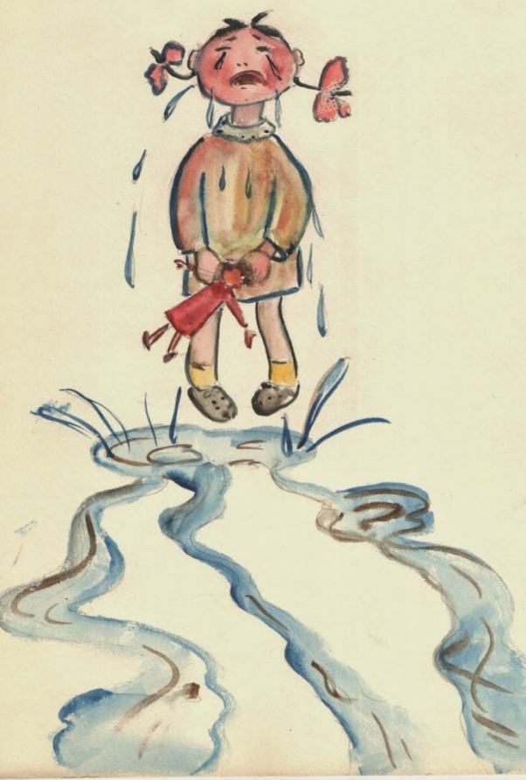
1 задание 1 группа
Плакать в три ручья -
горько, долго, безудержно плакать.

Slide 14

1 задание 2 группа
По грибы Егор пошёл,
Собирал их здорово:
Два гнилых сморчка нашёл,
А наврал с три короба.
Наврать с три короба- очень много наговорить неправды, преувеличить,
наобещать.

Slide 15
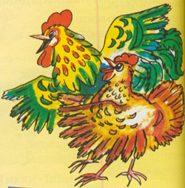
1 задание 2 группа
Делать дело наспех –
Это курам насмех!
А скакать по верхам–
Это на смех петухам!
Курам насмех- ироничная оценка глупого, бестолкового поступка.
Скакать по верхам- ни во что глубоко не вникая.

Slide 16
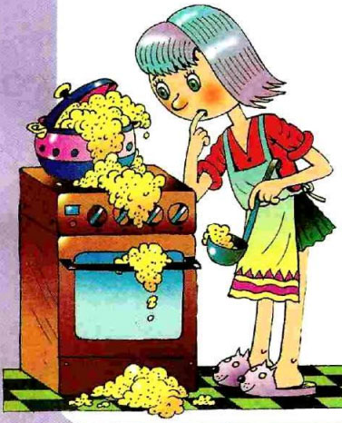
1 задание 2 группа
Сам кашу заварил–
Самому и пробовать:
Сам её пересолил –
Самому расхлёбывать.
Делу тут не в миске с кашей –
Тут рецепт всей жизни нашей!
Сам кашу заварил, сам и расхлебывай - затевать какое-либо сложное,
хлопотливое или неприятное дело.

Slide 17
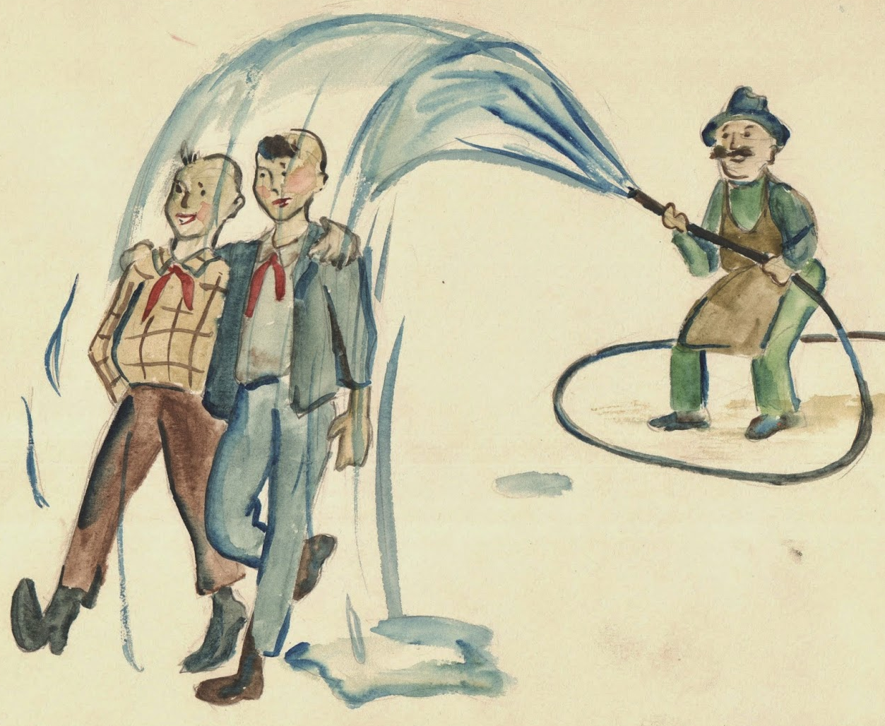
1 задание 2 группа
С виду мы не очень схожи:
Петька толстый, я худой.
Не похожи мы, а всё же
Нас не разольёшь водой!
Не разольёшь водой- очень дружны, неразлучны, всегда вместе.

Slide 18
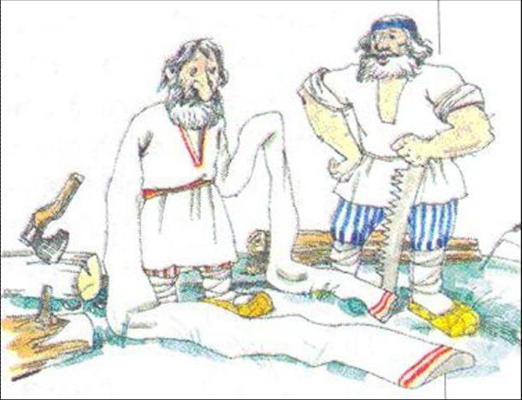
1 задание 2 группа
За домом, едва
Пожелтела трава,
Два брата рубили дрова.
Один это делал спустя рукава,
Другой – засучив
рукава.
Спустя рукава- работать небрежно, неохотно, лениво.
Засучив рукава- не жалея сил, много и усердно, старательно, энергично,
с большим энтузиазмом.

Slide 19
1 задание 3 группа
Топорная работа;
без сучка без задоринки;
снять стружку;
разделать под орех;
точить лясы.
Столяр, плотник, строитель.

Slide 20
1 задание 3 группа
На один покрой;
трещать по швам;
шито белыми нитками.
на живую нитку;
с иголочки;
тянуть канитель.
Портной.

Slide 21
1 задание 3 группа
Доводить до белого каления;
между молотом и наковальней.
Кузнец.

Slide 22
1 задание 3 группа
Калачом не заманишь;
заварить кашу;
толочь воду в ступе;
попасть как кур в ощип.
Повар.

Slide 23
1 задание 3 группа
Два сапога-пара;
сделаны на одну колодку.
Сапожник.

Slide 24
2 задание
1 группа Бездельничать | 2 группа Обманывать | 3 группа Быстро
Сидеть сложа руки ворон считать лодыря гонять бить баклуши плевать в потолок собак гонять лежать на боку | Втирать очки водить за нос вводить в заблуждение лапшу на уши вешать объегорить подкузьминить | Сломя голову со скоростью света во весь дух пулей высунув язык со всех ног только пятки засверкали на всех парусах одна нога тут, а другая там как на крыльях со скоростью звука впереди паровоза

Slide 25
3 задание 1 группа фразеологизмы- синонимы
Водить за нос
(ловко, хитро обманывать)
голова на плечах.
хоть пруд пруди.
обводить вокруг пальца.

Slide 26
3 задание 1 группа фразеологизмы- антонимы
В двух шагах
(близко, рядом расположено)
выносить сор из избы.
за тридевять земель.
смотреть в оба.

Slide 27
3 задание 2 группа фразеологизмы- синонимы
Бить баклуши
(ничего не делать, бездельничать)
считать ворон.
волосы дыбом стали.
бальзам на душу.

Slide 28
3 задание 2 группа фразеологизмы- антонимы
Держать язык за зубами
(молчать, не говорить лишнего)
жить чужим умом.
за тридевять земель.
заливаться соловьём.

Slide 29
3 задание 3 группа фразеологизмы- синонимы
Мчаться на всех парусах
(быстро бежать)
яблоку негде упасть.
замести следы.
только пятки засверкали.

Slide 30
3 задание 3 группа фразеологизмы- антонимы
Денег куры не клюют
(очень много денег)
кот наплакал.
быть на плаву.
трещать без умолку.

Slide 31
4 задание
1 группа | 2 группа | 3 группа
деньги куры не клюют | в час по чайной ложке | сесть в калошу
пальчики оближешь | капля в море | попасться на удочку
семь пятниц на неделе | на лице у него написано | курам на смех
через минуту
гуси
ботинок
ноготочки
океане
крючок
шесть
щеке
индюкам

Slide 32

Вопросы:
Фразеологизмы придают речи образность, выразительность.
Зачем нам в речи нужны фразеологизмы?
Роль фразеологизмов в речи.
2. Бывают ли фразеологизмы, имеющие близкое и противоположное значение?
3. Можно ли переставить местами слова в фразеологизмах или заменить на другие слова, и почему их называют устойчивыми словосочетаниями?
У фразеологизма могут быть фразеологизмы-синонимы и фразеологизмы-антонимы.
В фразеологизмах нельзя поменять местами или заменить слова, так как будет потерян смысл выражения.

Slide 33

Словарь
Подобрать фразеологизмы на темы:
1 группа | 2 группа | 3 группа
«нос» | «рука» | «голова»

Slide 34
Источники
Агеева И.Д. «500 крылатых фраз для детей». Издательство: М.: Сфера, 2014.
Учебный фразеологический словарь. — М.: АСТ. Е. А. Быстрова, А. П. Окунева, Н. М. Шанский. 1997.
Русская поэзия http://rupoem.ru/chukovskij/exali-medvedi-na.aspx
Стихи для детей и взрослых http://morestihov.ru/stixi-pro-mamu/stixi-pro-mamu.html
Библиотека Максима Мошкова
Иванова К.В., Рыбаков В.А. Веселый словарь фразеологизмов. - М.:Лист, 1998.
Стихи –идиомы Андрей Алексеевич Усачёв http://amibs.ru/article?id=149
Борис Владимирович Заходер http://www.zahoder.ru/content/view/4019/213/
https://infourok.ru/material.html?mid=166143
http://festival.1september.ru/articles/578862/
Фразеологический словарь русского литературного языка http://phraseology.academic.ru/
Знайка http://znayka.net/frazeologizmy/
Ладыженская Т.А. Система работы по развитию связной речи учащихся. М.: Просвещение, 1975.
Раннее развитие детей http://www.razumniki.ru/frazeologizmy.html
Усачёв А.А. Крылатые слова: фразеологический словарь, Дрофа Плюс, 2013.
Викисловарь https://ru.wiktionary.org/wiki/%D0%BF%D0%BE%D0%BF%D0%B0%D1%81%D1%82%D1%8C%D1%81%D1%8F_%D0%BD%D0%B0_%D1%83%D0%B4%D0%BE%D1%87%D0%BA%D1%83

Slide 35
Источники
http://az.lib.ru/g/gogolx_n_w/
https://infourok.ru/vneklassnoe-meropriyatie-po-tvorchestvu-pisatelya-dedushka-chukovskiy-541609.html
http://www.ozon.ru/context/detail/id/25220421/
https://ru.m.wikiquote.org/wiki/%D0%A4%D0%B0%D0%B9%D0%BB:1872._%D0%9F%D0%BE%D1%80%D1%82%D1%80%D0%B5%D1%82_%D0%BF%D0%B8%D1%81%D0%B0%D1%82%D0%B5%D0%BB%D1%8F_%D0%92%D0%BB%D0%B0%D0%B4%D0%B8%D0%BC%D0%B8%D1%80%D0%B0_%D0%98%D0%B2%D0%B0%D0%BD%D0%BE%D0%B2%D0%B8%D1%87%D0%B0_%D0%94%D0%B0%D0%BB%D1%8F.jpg
http://1.bp.blogspot.com/-aAzXvZRaDH8/VJHOVP-CUQI/AAAAAAAAEQE/vTe-UuWKlpc/s1600/22%2B001.jpg
http://edikst.ru/article/187007/frazeologizmyi-poslovitsyi-i-pogovorki-s-chislitelnyimi
http://translate.deacademic.com/%D1%81%D0%B5%D0%BC%D1%8C%20%D0%BF%D0%BE%D1%82%D0%BE%D0%B2%20%D1%81%D0%BE%D1%88%D0%BB%D0%BE/ru/xx/
https://infourok.ru/prezentaciya_k_vneklassnomu_meropriyatiyu_po_russkomu_yazyku-377635.htm
http://rus.lang-study.com/frazeologizmy/kuram-na-smex/
http://olgagolubeva.blogspot.ru/2014/12/blog-post_33.html
https://infourok.ru/-18668.html
http://globuss24.ru/doc/konspekt-uroka-po-russkomu-yaziku-znatoki-frazeologizmov-4-klass
https://otvet.mail.ru/question/64580516
http://www.photohappy.ru/page139_369_2_5.html
http://www.thinkstockphotos.ca/image/stock-photo-quill-pen-and-ink/78366991
http://www.kmrz.ru/index.sema?a=cat&sa=book&id=32417711
http://skorogovorki.com/frazeologizmyi-sinonimyi-i-frazeologizmyi-antonimyi/.html

